Slide 1


Slide 2
Dagsorden til generalforsamling og forældremøde på Friskolen på Røsnæs 24. april 2018:
Velkomst og sang v/ Karin
Præsentation af skolebestyrelsen og skoleleder Jakob Søborg v/ Karin
Præsentation af personalet v/ Jakob
Årsberetning v/Karin
Indmeldte elever v/ Karin
Åbningstider og ferier v/ Jakob
Planlægning af skoleåret v/ Jakob
SFO v/ Susanne og Lene

Slide 3
Lejrskole v/ Ole
Diverse info: Grønne flag, skolemad og buskort v/ Jakob, Lene og Karin
Regnskab v/ Karin
Skolepenge v/ Lene
Valg af revisor v/ Karin
Valg til skolebestyrelsen for Friskolen på Røsnæs v/ Lene
Støtteforeningen for Friskolen på Røsnæs v/ Joakim

Slide 4
Valg til Støtteforeningen for Friskolen på Røsnæs v/ Joakim
Samarbejde med Røsnæs Skytte- Gymnastik & Idrætsforening v/ Jette Sandager
Samarbejde med FDF Røsnæs v/ Jacqueline Hersing
Samarbejde med Røsnæs kirke v/ Tinne Leth
Vedtægtsændringer v/Karin
Spørgsmål

Slide 5
2. Præsentation af skolebestyrelsen v/ Karin
Formand Karin Anholm Jensen (På valg – modtager genvalg)
Næstformand Lene Kristina Haue
Christina Lange (Fraværende pga. udlandsrejse med sit arbejde)
Allan Feldtskov (På valg – modtager genvalg)
Trine Wejlemand (På valg – modtager genvalg)
Maria Schacht Hansen
Jacqueline Hersing
Mette Helene Rasmussen (På valg – modtager genvalg)
Suppleant Tonny Pedersen (udsendt af forsvaret)
Suppleant Morten Olsen (På valg – modtager ikke genvalg)
Ole Dahl

Slide 6
3. Præsentation af personalet v/Jakob
Mie Larsen – Børnehaveklasselærer
Charlotte Hooge Børup – Lærer
Ruth Thomassen – Lærer
Johannes Ravn - Lærer
Ole Dahl – Lærer
Susanne Sønder Andersen - Pædagog
Lene Dørup Olsen – Pædagog
Dorte Christensen – Administrativ medarbejder
Helle Sørensen - Pædagog
Pågår rundvisninger og samtaler med resterende personale

Slide 7
4. Årsberetning v/ Karin
Årsberetningen ligges på hjemmesiden efter generalforsamlingen.
Friskolenpaaroesnaes.dk

Slide 8
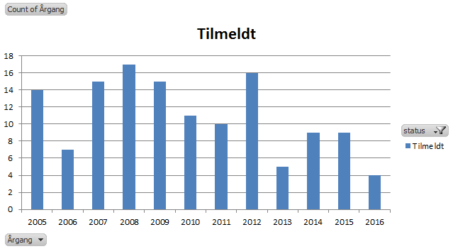
5. Indmeldte elever v/ Karin
132 tilmeldte heraf 105 elever til skolestart 13. august 2018

Slide 9
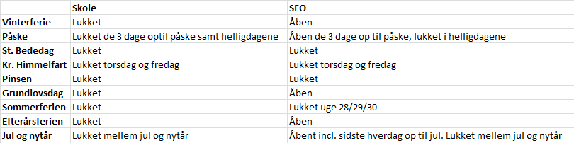
6. Åbningstider og ferier v/ Jakob
Åbningstider i SFO:
6.15-8.15
12.50-17 (Fredag kl 16)
Tiderne vil blive tilpasset behovet.
Ferieplan

Slide 10
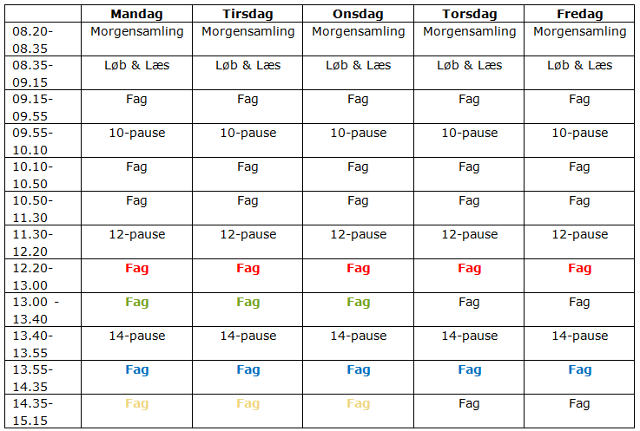
7. Planlægning af skoleåret v/ Jakob

Slide 11

7. Planlægning af skoleåret v/ Jakob
SkolePlan består af to dele, en administrativ platform og en pædagogisk platform - lavet til, og i samarbejde med, de frie skoler.
Office 365 Edu
SkolePlan UNI-login
SkolePlan APP

Slide 12
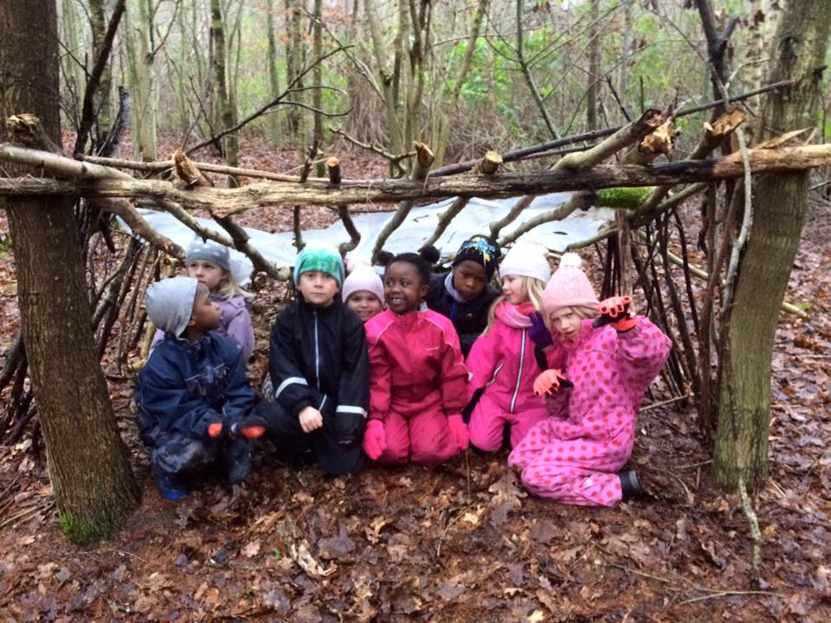
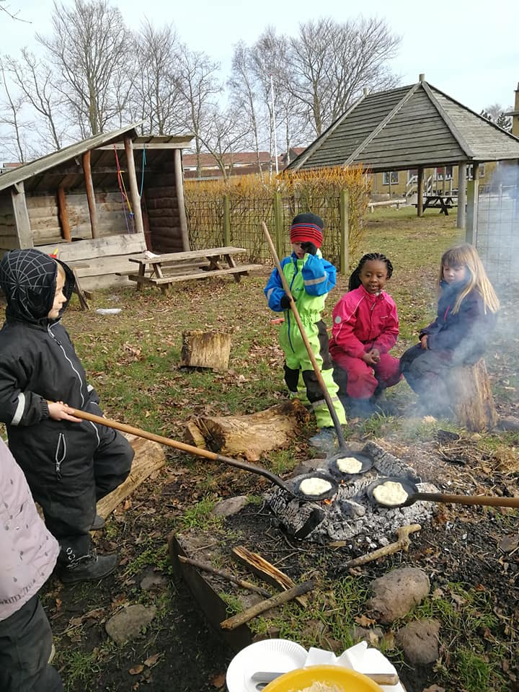
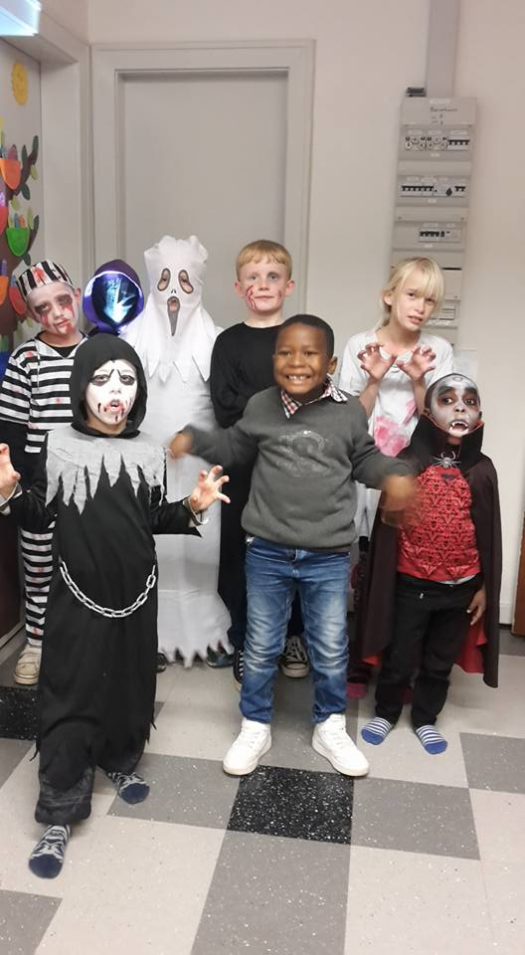
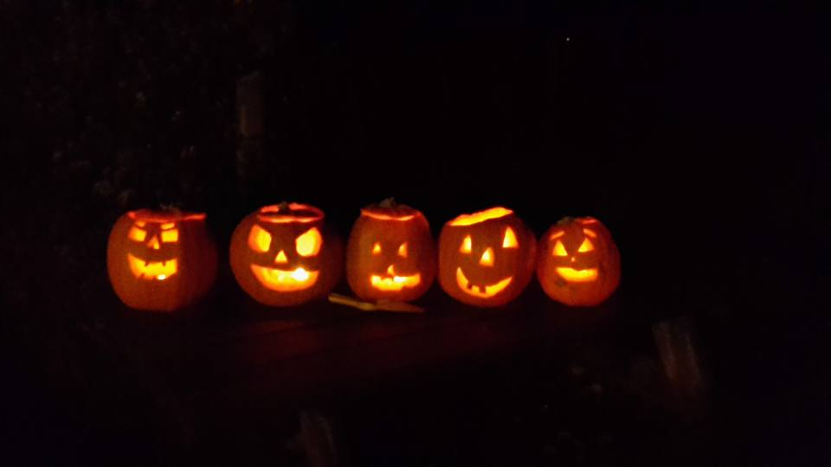
8. SFO v/ Lene og Susanne

Slide 13
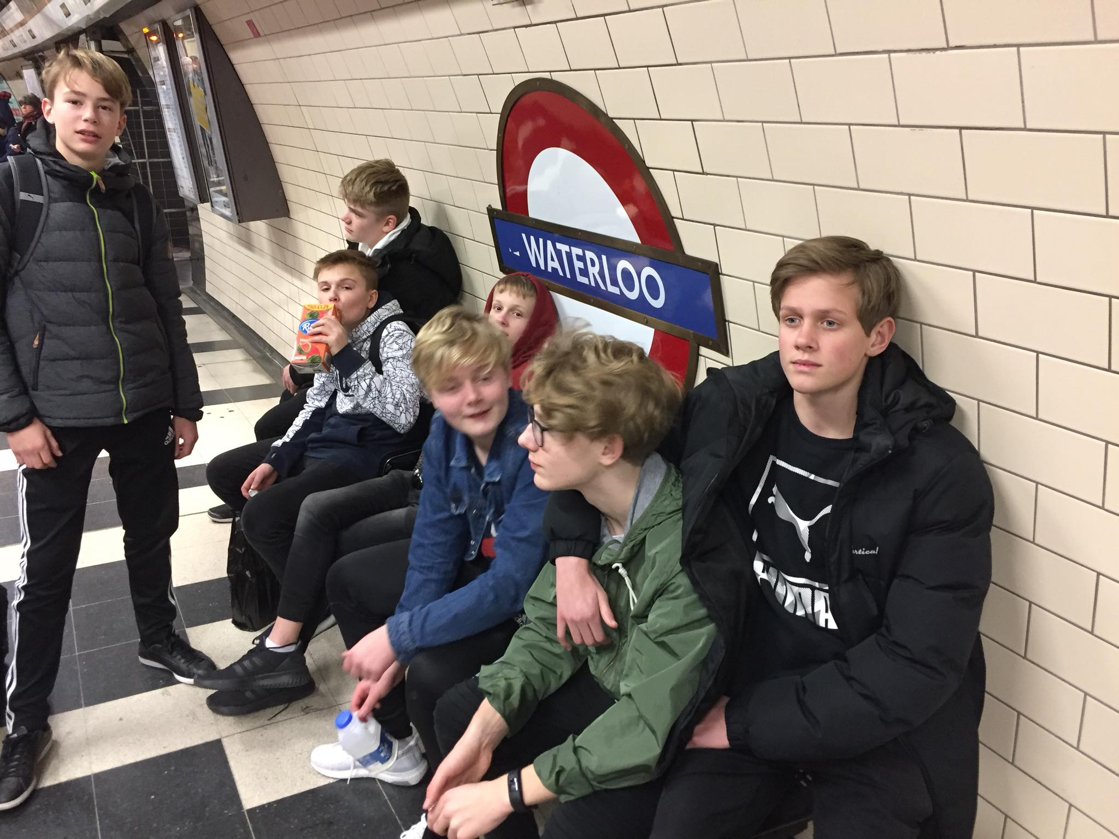
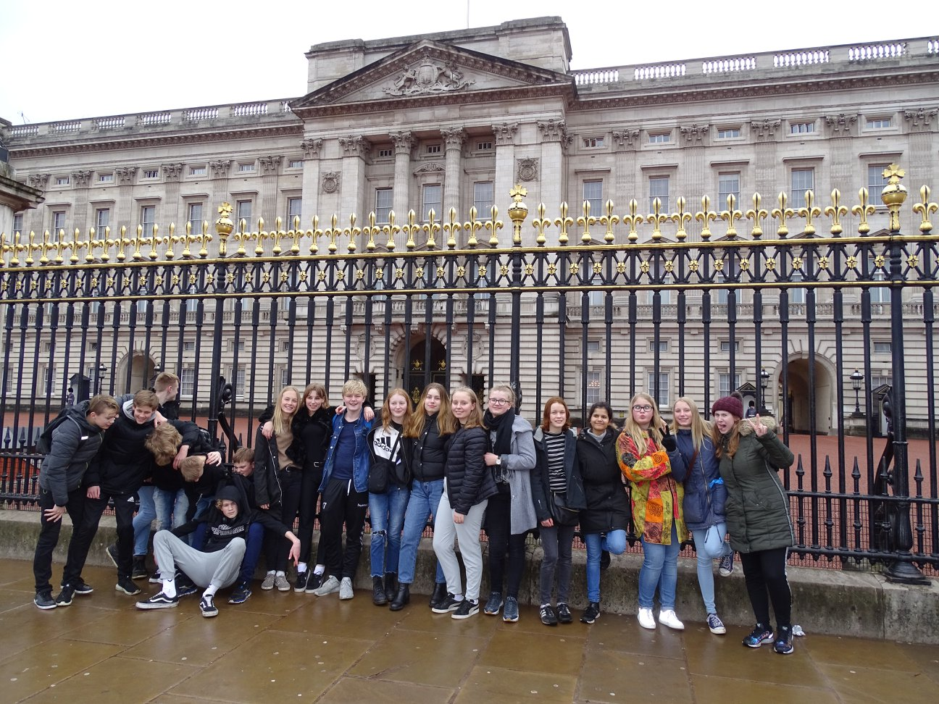
9. Lejrskole v/ Ole
Trivsel gennem fællesskabsskabende aktiviteter
Vores skole – Alles skole
Oplevelser i hverdagen
Lejrskole
Studieture – 8. klasse til udlandet og evt. 6. klasse et sted i Danmark
Klassekasse fra 0. klasse

Slide 14
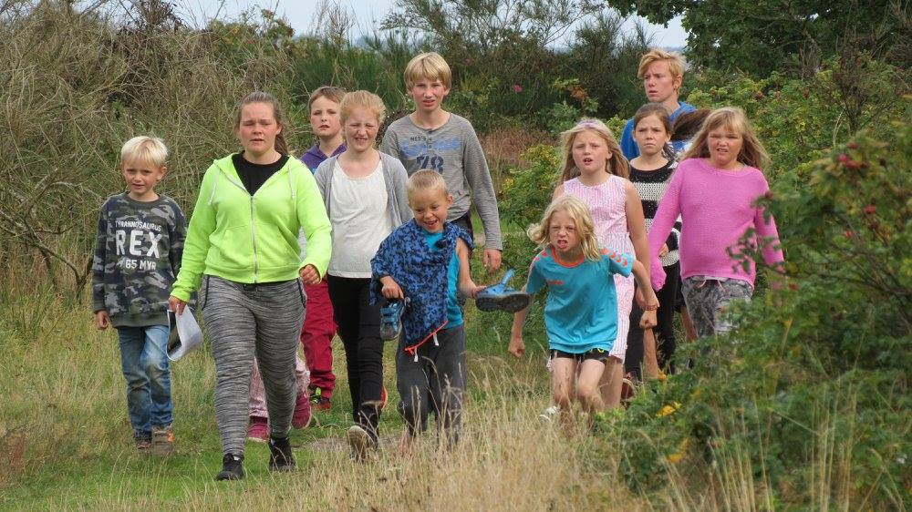
9. Lejrskole v/ Ole
Store og små arbejder sammen
Relationer skabes
Tryghed
Fællesskab
TRIVSEL

Slide 15
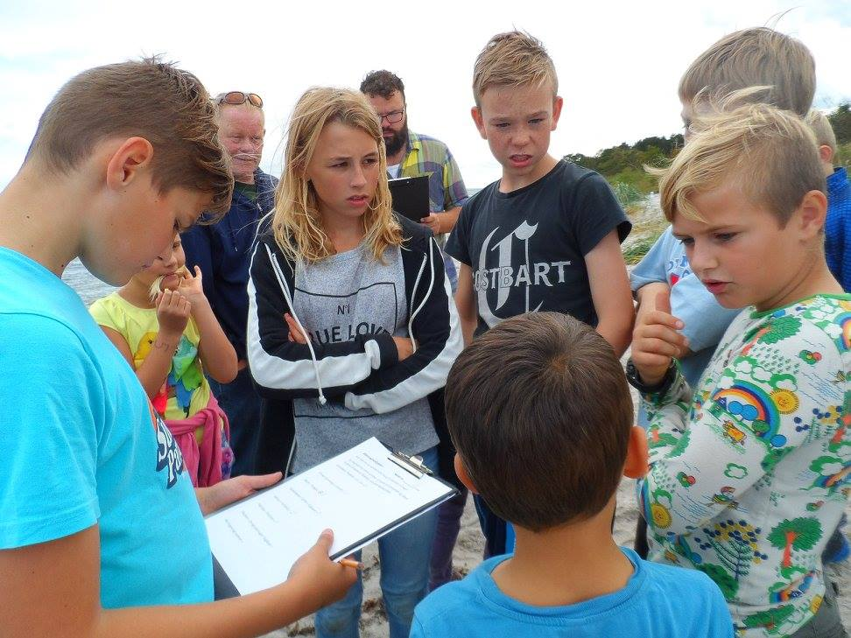
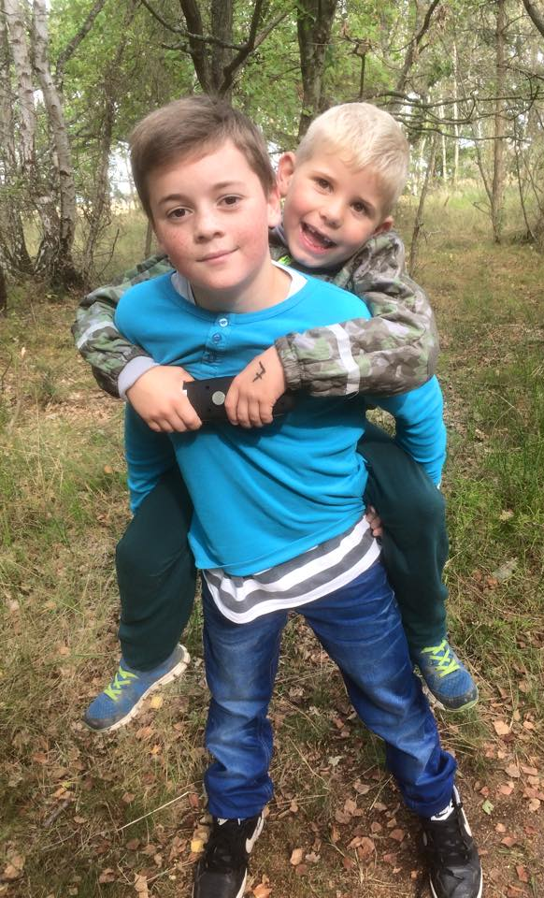
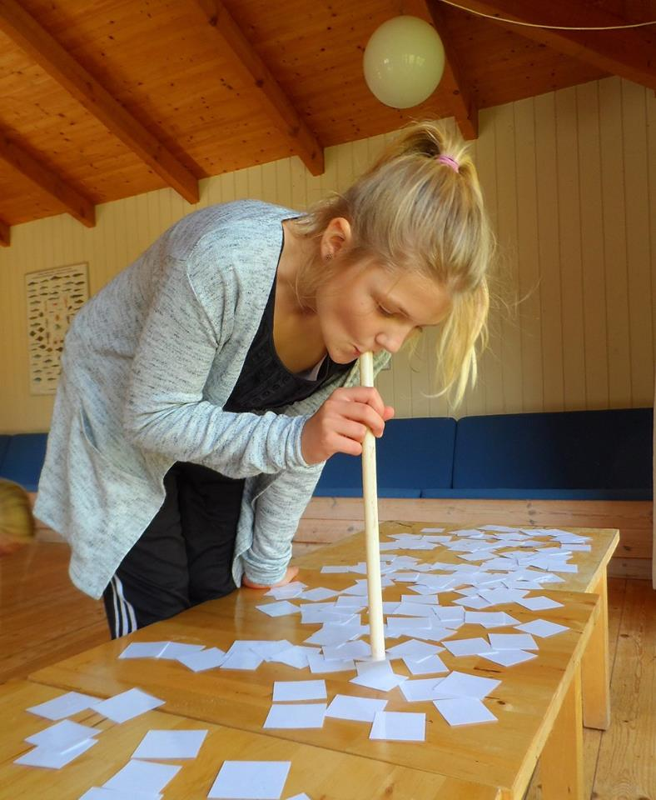
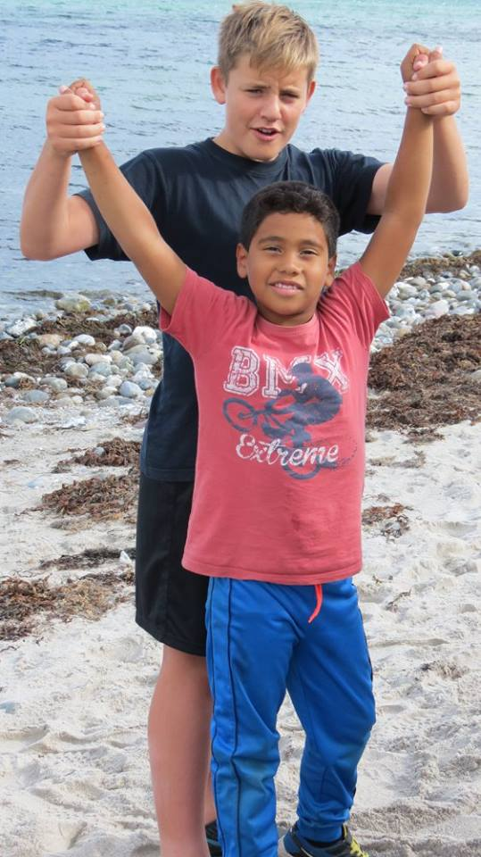
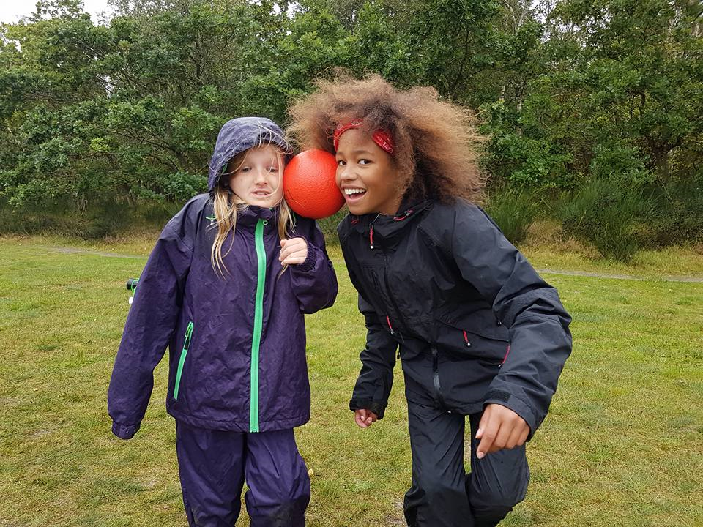
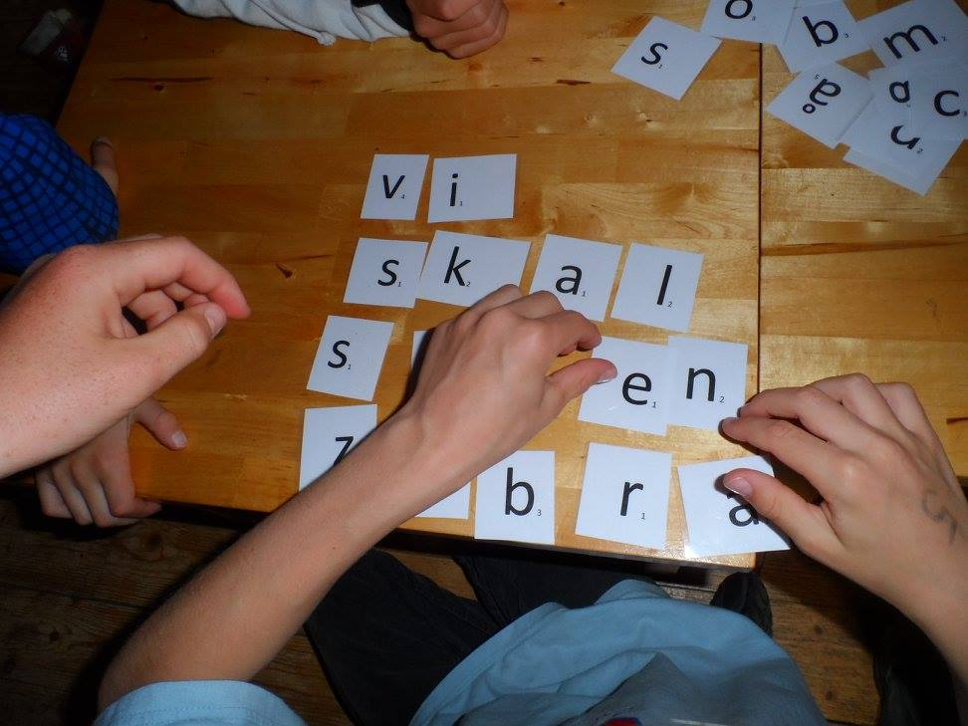

Slide 16
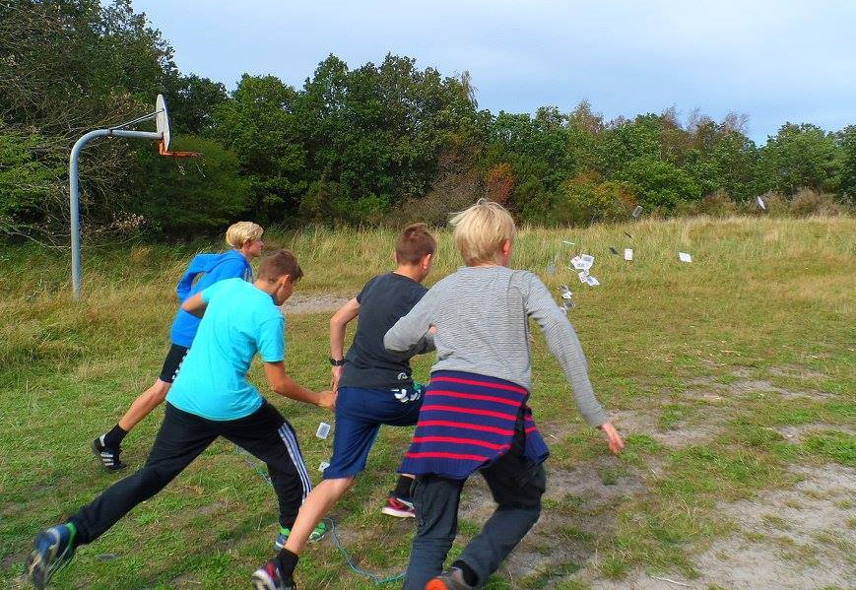
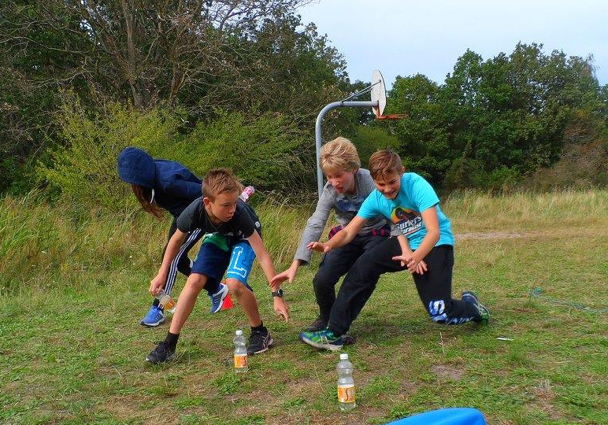
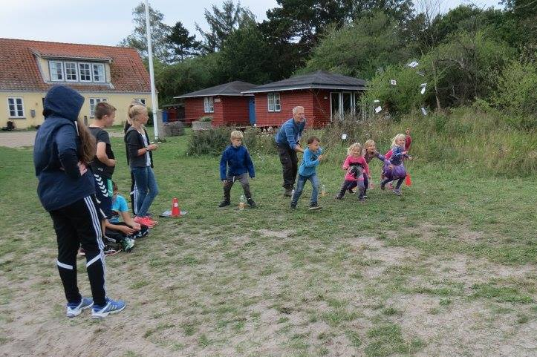
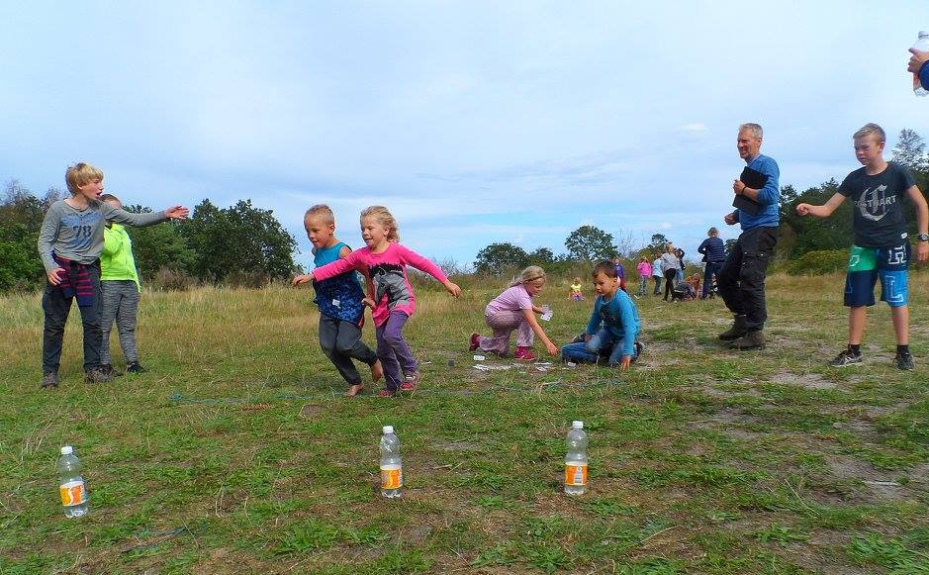

Slide 17
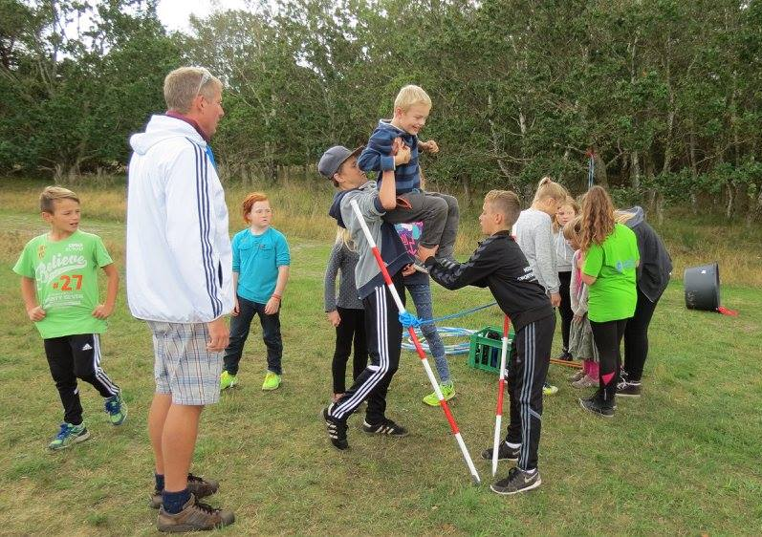
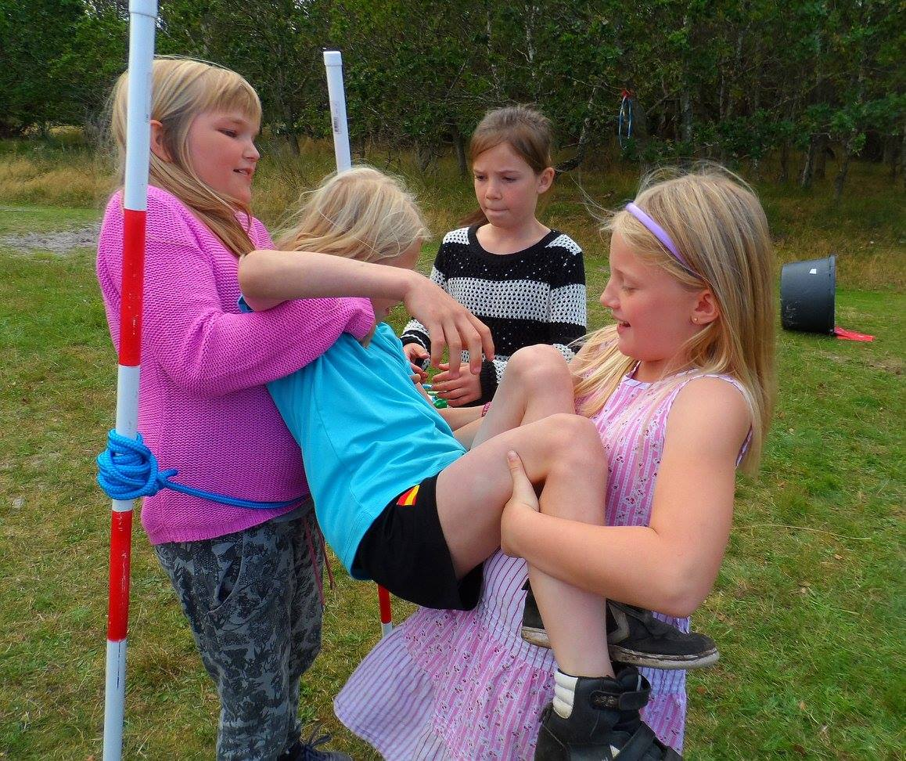
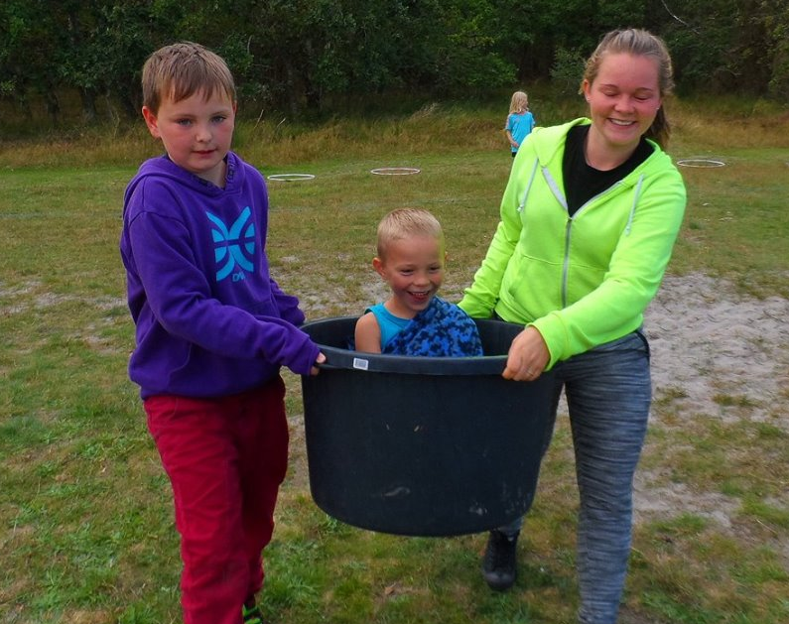
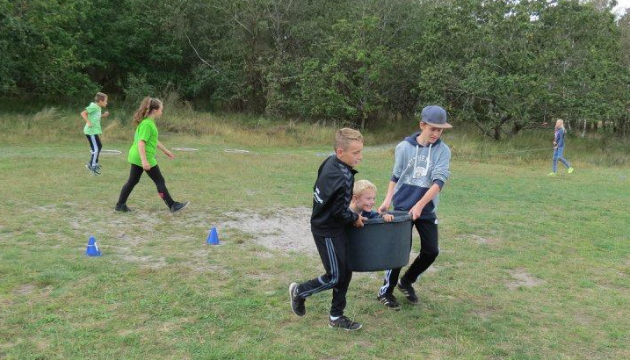

Slide 18
9. Lejrskole v/ Ole
Tidspunkt: 19. – 21. september, 2018
Naturskolen på Røsnæs + Shelterplads
Alle overnatter
Effekt?
GLÆD JER ☺

Slide 19

10. Grønne flag, skolemad og buskort v/Jakob,
Lene og Karin
Hvad er Grønt Flag?
Grønt Flag Grøn Skole er et miljøundervisningsprogram for bæredygtig udvikling.
Det Grønne Flag er med til at give din skole en synlig grøn profil, og er undervisning, som gør en forskel.
Målet er at bidrage til, at børn og unge bliver aktive medborgere, der kan tage hånd om vores natur og miljø.
Grønt Flag Grøn Skole er en fleksibel ramme, som skolen udfylder på den måde, som det passer ind. Skolen planlægger selv hvornår, hvilke klasser, hvilket indhold m.m.

Slide 20
10. Grønne flag, skolemad og buskort v/Jakob,
Lene og Karin
Miljøråd
Skolen skal nedsætte et miljøråd med deltagelse af bl.a. elever. Miljørådet planlægger og rådgiver om skolens grønne arbejde. Miljørådet kan også tage initiativer til at gøre skolen mere bæredygtig.
Undervisning
Så mange klasser som muligt gennemfører et undervisningsforløb med udgangspunkt i Grønt Flag-temaerne. Mindst 15 % af eleverne skal deltage i et undervisningsforløb for, at skolen kan erhverve Det Grønne Flag.

Slide 21
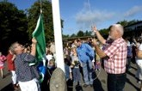
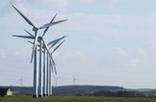

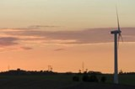
10. Grønne flag, skolemad og buskort v/Jakob,
Lene og Karin
10 emner:
Energi
Energi
Transport Klimaforandringer
Bæredygtigt forbrug

Slide 22



10. Grønne flag, skolemad og buskort v/Jakob,
Lene og Karin
Affald
Økologisk produktion Hverdagens kemi

Slide 23



10. Grønne flag, skolemad og buskort v/Jakob,
Lene og Karin
Vand Natur Friluftsliv

Slide 24
10. Grønne flag, skolemad og buskort v/Jakob,
Lene og Karin
Firmaet: Fra Chilli til Safran
25 kr. pr. ret – bestilling og betaling ugen før på hjemmesiden
Eksempler:
Pasta med kødsauce Tomatsuppe med brød
Rugbrødssandwich Frikadeller med råkost
Pizza Svensk pølseret
Boller i karry med ris Tunmousse m/tomatsalat
Kyllingelår med ovnkartofler Kylling i karry m/ris
Pandekager med fyld Brændende kærlighed
Æggekage m/ kartofler og bacon Lasagne
Fiskefrikadeller med råkost Kylling i karry med ris
Millionbøf med kartoffelmos Paprikagryde med ris

Slide 25
10. Grønne flag, skolemad og buskort v/Jakob,
Lene og Karin
Rejsekort 1.810 kr. pr. skoleår for 2 zoner.
Hidtil har det været så skolen bestiller og betaler dem og
opkræver efterfølgende hos forældre.
Skolen modtager refusion fra Befordringssekretariatet som fordeles.

Slide 26
11. Regnskab v/ Karin
Regnskab for Friskolen på Røsnæs frem til 24. april 2018
Udlagt af RUB (Røsnæs udvikling & beboerforening)
Kr.
Undervisningsministeriet 30.000
Forsikringer 1.136
Erhvervsmessen og erhvervsrådet 11.048
Domaine, webhosting og hjemmeside 5.583
Annoncer 11.160
Reklame 1.120
Bestyrelsesmøde og klassemøder 3.427
Kursus 692 --------
I alt 64.166

Slide 27
12. Skolepenge v/ Lene
Skolepenge 12 rater
Første barn 1.200 kr.
Andet barn 850 kr.
Tredje barn 350 kr.
Efterfølgende børn er gratis.
1. Rate betales 1. maj på 0516-399852 (Sparekassen Sjælland)
SFO-betaling 12 rater (opkræves senere)
Første barn 775 kr. for en eftermiddagsplads
Andet og tredje barn 375 kr.
Morgen-SFO 150 kr. pr. barn.

Slide 28

13. Valg af revisor v/ Karin
Forslag:
Dansk Revision Kalundborg

Slide 29
14. Valg til skolebestyrelsen for Friskolen på
Røsnæs v/ Lene

Slide 30

15. Støtteforeningen for Friskolen på Røsnæs v/ Joakim

Slide 31

Støtteforeningen for friskolen på Røsnæs
Velkommen
Joakim - Formand
Lisa – Næstformand(Modtager genvalg)
Tine - Kasser
Søren
Ane – (Modtager genvalg)
Mette
Louise – (Modtager ikke genvalg)
Morten – (Modtager ikke genvalg)

Slide 32

Hvad er og laver vi i STFR
- Alt det sjove for vores børn
- Bruger kræfter på at indsamle penge
- Foundssøgning til store som så projekter
- Skolen – forældre – medlemmer – arbejdende kræfter

Slide 33
Økonomisk oversigt for
STFR pr. d. 03.04.18.
Antal: | Tekst: | Beløb (+/-): | Sub: | Saldo:
 | Indtægter:
22 stk. | Medlemskab basis | 2.200,00
35 stk. | Medlemskab fleksibel | 13.905,00
0 | Medlemskab sponsorat | 0,00 | 16.105,00
 | Udgifter:
1 | Årsudskrift | -15,00 | -15,00 | 16.090,00

Slide 34
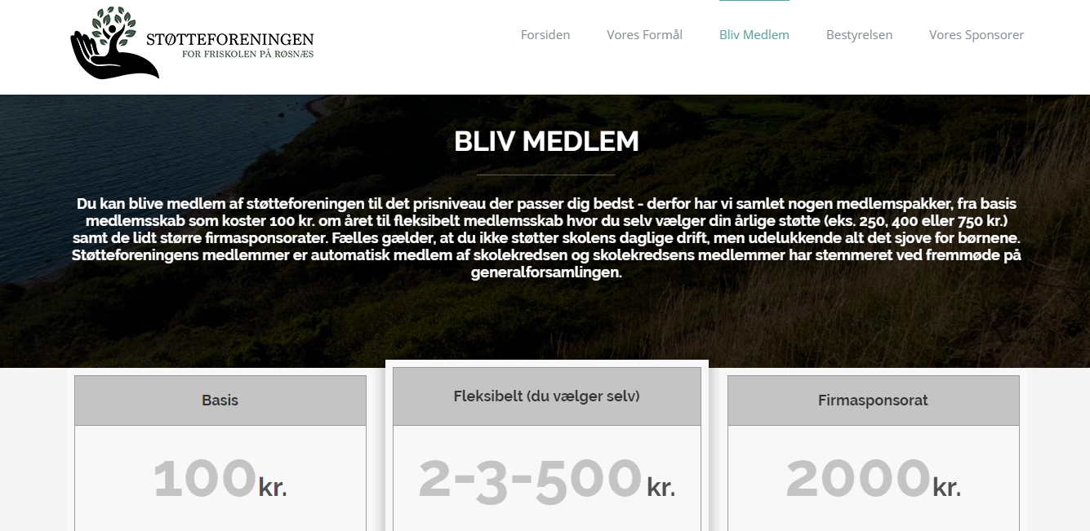
Kontingent opkræves pr. 1 September

Slide 35
Kommende aktiviteter
  - Sommerfest 2. juni.
  - Lejrskole 19-21 september.
  - Udekøkken og udefysik lokale er et igangværende projekt.
  - Vi vil i løbet af efteråret søge forskellige fonde med henblik på energirenovering af skolen
  - Vi laver sponsorløb fredagen inden efterårsferien

Slide 36

Visioner og drømme:
- Vi drømmer STORT på vegne af børnene og på vegne af lokalsamfundet!!!
- Sportshal i Ulstrup
- Et top udstyret køkken til madlavningstimerne.
- Parcouranlæg.
- Udendørs cafe/hygge/lounge hæng-ud område.

Slide 37
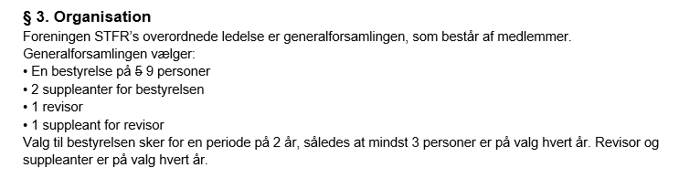
Vedtægts ændringer

Slide 38
16. Valg til Støtteforeningen for Friskolen på
Røsnæs v/ Joakim
- Valg af 3 bestyrelsesmedlemmer
Ane(modtager genvalg)
Lisa(Modtager genvalg)
Louise(Modtager ikke genvalg)
Morten(Modtager ikke genvalg)
- Valg af 2 suppleanter
- Valg af revisor og revisor suppleant

Slide 39

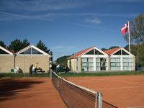
17. Samarbejde med Røsnæs Skytte- Gymnastik & Idrætsforening v/ Jette Sandager

Slide 40

18. Samarbejde med FDF Røsnæs v/ Jacqueline Hersing

Slide 41
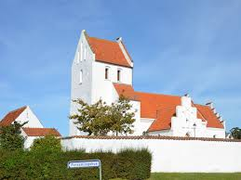
19. Samarbejde med Røsnæs kirke v/ Tinne Leth

Slide 42
20. Vedtægtsændringer v/Karin
Hjemsted og formål § 1 „Friskolen på Røsnæs” er en selvejende og uafhængig uddannelsesinstitution med hjemsted i Kalundborg kommune. Skolen er oprettet den 29. maj 2017 ved stiftende generalforsamling. Skolens adresse er Røsnæsvej 304, 4400 Kalundborg og den har CVR-nummer 38799819. Skolen starter drift 1. august 2018.
Forældrekreds, skolekreds og støtteforening § 4 Stk.3. Støtteforeningen for Friskolen på Røsnæs med CVR-nr. 38915177 er oprettet på stiftende generalforsamling 29. maj 2017. Støtteforeningens formål er blandt andet at indsamle midler til børnene på Friskolen og støtte op om alt det sjove som ikke er muligt igennem skolens normale budget rammer. Støtteforeningen vil også tiltrække ildsjæle som kan hjælpe med frivilligt arbejde på Friskolen. Friskolen på Røsnæs budgetterer ikke med indtægt fra Støtteforeningen for Friskolen på Røsnæs, men forventer at støtteforeningen via aktiviteter er med til at understøtte og styrke Friskolens profil.
Bestyrelsens sammensætning § 10 Stk.3. Bestyrelsen bør så vidt muligt have en afbalanceret sammensætning af kvinder og mænd.
Henvisning til Undervisningsministeriet fremfor Ministeriet for Børn og Undervisning.

Slide 43
21. Spørgsmål
?

